Slide 1
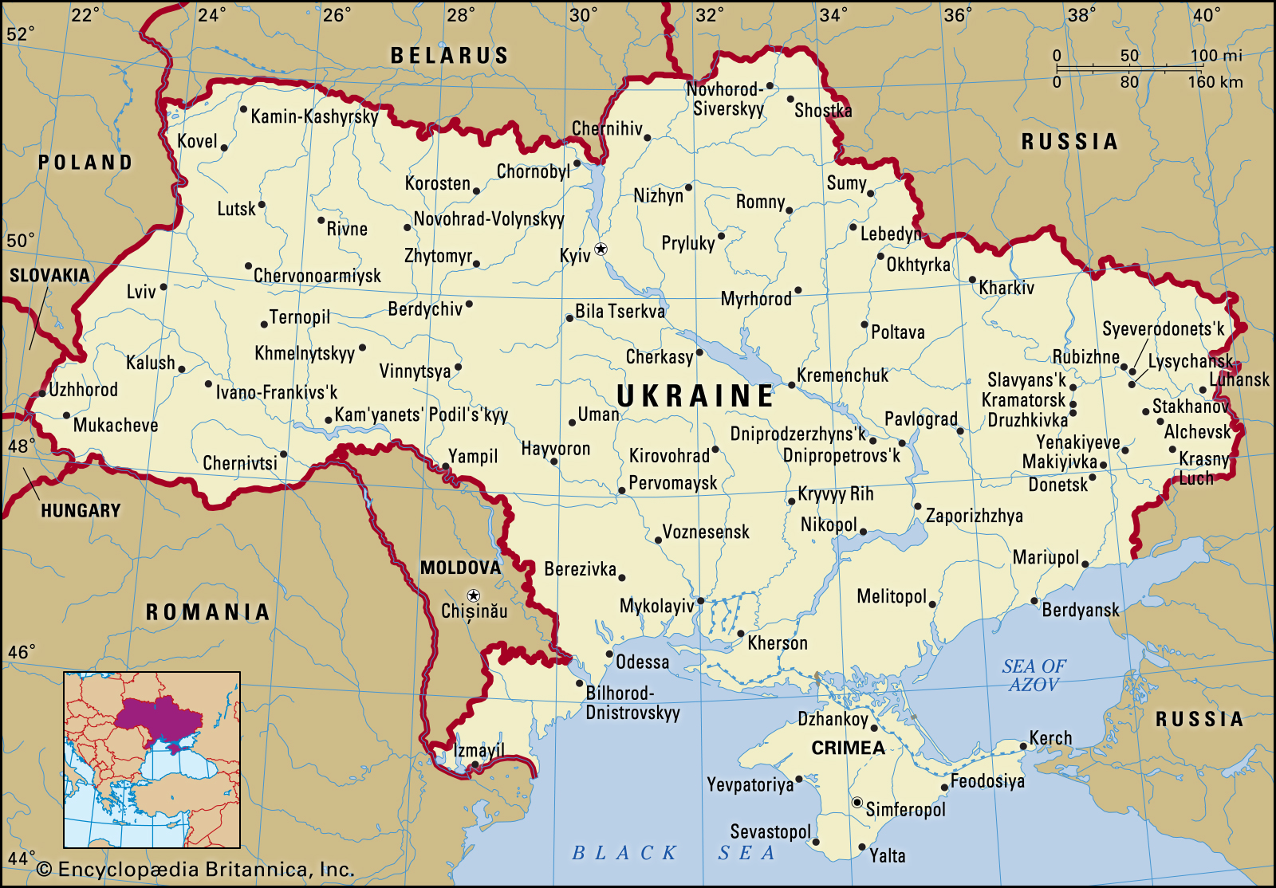
TILANNE 28.2. ILLALLA
10 PTSTOS, RAKHP
VV
35
41
11 PTSTOS, 2 TYKOHJP, 3-4 TYKP
2 MERIJVP, 11 MHLP + 1 PSVP
12 PTSTOS, 3 TYKP, RAKHP, TYKOHJP
29
6
Venäläinen armeija tai armeijakunta
36
1
12 PTSTOS, 4 TYKP
20
Venäjän johdossa olevat separatistit, kaksi armeijakuntaa
Venäläisten joukkojen etenemissuuntia
8
Venäjän maahanlasku- tai ilmarynnäkkö-operaatiot
Enerhodar
12 PTSTOS, TYKPR, TYKR
Venäläisten joukkojen mahdollisia jatkohyökkäyksiä
58
22AK
2 MERIJVP
Taisteluita
17 PTSTOS, 2-3 TYKP
3 MERIJVP
49
Ilma- tai ohjusiskuja

